Slide 1
Педагогический мониторинг учителя начальных классов как инструмент повышения качества образования
МАНОУ «Гимназия № 2»
Заруцкая Т.П., УНК

Slide 2
Что такое мониторинг?
Мониторинг (лат. monitor – тот, кто напоминает, предупреждает; англ. monitoring – осуществление контроля, слежения) – комплекс динамических наблюдений аналитической оценки прогноза состояния целостной системы.

Slide 3
Организация педагогического мониторинга
«Педагогический мониторинг - это системная диагностика качественных и количественных характеристик эффективности функциони- рования и тенденций саморазвития образовательной системы, включая её цели, содержания, формы, методы, дидактические и технические средства, условия и результаты обучения, воспитания и саморазвития личности и коллектива».

Slide 4
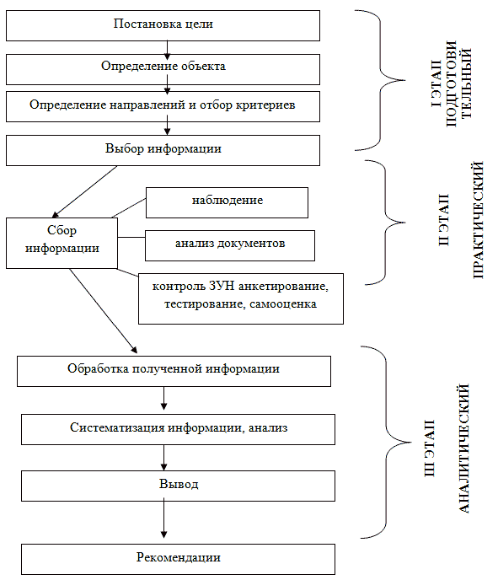

Slide 5
Модель мониторинга освоения ООП НОО
Раздел 1. Психолого-педагогический мониторинг. Раздел 2. Мониторинг предметных результатов. Раздел 3. Мониторинг сформированности универсальных учебных действий. Раздел 4. Мониторинг результативности внеурочной деятельности.

Slide 6
Раздел 1.
Психолого-педагогический мониторинг

Slide 7
Задачи психолого-педагогического мониторинга:
измерение результатов обучения;
определение уровня формирования компетенций учащихся;
учет особенностей развития каждого ребенка в процессе обучения, соответствие этого процесса его индивидуальным возможностям;
взаимодействие с участниками образовательных отношений для выстраивания индивидуальных образовательных траекторий детей и развивающей траектории образовательной организации.

Slide 8
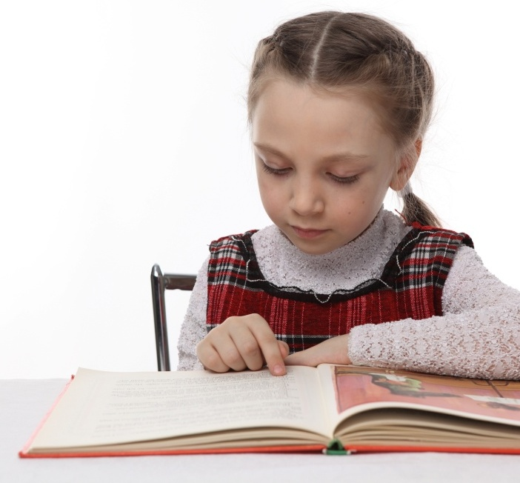
Карта – характеристика к началу школьного обучения ФИО ребёнка____________________________________ Дата рождения________________

Slide 9
Диагностический минимум для изучения уровня сформированности учебных навыков у первоклассников

Slide 10
Диагностический инструментарий для проведения углубленной диагностики 1-е классы
Психологические качества | Методики
Скорость переработки информации | Тест Тулуз-Пьерона (V)
Внимательность | Тест Тулуз-Пьерона (К)
Зрительно-моторная координация | Гештальт-тест Бендер
Кратковременная речевая память | «Кратковременная речевая память»
Кратковременная зрительная память | «Кратковременная зрительная память»
Речевое развитие | «Речевые антонимы» «Речевые классификации» «Произвольное владение речью (исправление, восстановление, завершение предложений)»
Визуальное мышление | Тест Равена
Понятийное интуитивное мышление | «Интуитивный речевой анализ-синтез» «Интуитивный визуальный анализ-синтез»
Понятийное логическое мышление | «Речевые аналогии» «Визуальные аналогии»
Понятийное речевое мышление | «Интуитивный речевой анализ-синтез» «Речевые классификации» «Речевые аналогии»
Понятийное образное мышление | «Интуитивный визуальный анализ-синтез» «Визуальные классификации» «Визуальные аналогии»
Настроение | Тест Люшера (СО)
Энергия | Тест Люшера (ВК)

Slide 11
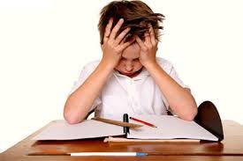
План психолого-педагогического сопровождения начального общего образования
 | Диагностическая деятельность
1. | Проведение диагностического минимума с уч-ся 1-х классов в период адаптации. | Сентябрь -октябрь | Выявление уч-ся с признаками школьной дезадаптации (ПШД)
2. | Проведение углубленной диагностики детей с признаками школьной дезадаптацией в 1 кл. | Ноябрь | Определение причин школьной дезадаптации
3. | Мониторинг школьной адаптации (2,3,4 кл.) | Октябрь-ноябрь | Выявление уч-ся с ПШД с помощью скрининга
4. | Проведение повторной диагностики сформированности УУД на конец учебного года (1 классы) | Март-апрель | Определение результативности ПП сопровождения в течение уч.года
5. | Диагностика готовности к переходу на основной уровень образования. | Апрель-май | Выявление детей с низким уровнем сформир.УУД

Slide 12
Раздел 2.
Мониторинг предметных результатов

Slide 13
Лист индивидуальных достижений
Ученик_____, Школа_______, Класс__________,

Slide 14
Мониторинг предметных достижений по разделам математики в 1 классе

Slide 15
Мониторинг предметых достижений по разделам русского языка в 1 классе

Slide 16
Анализ контрольной работы по математике за 4четверть (2016-2017 учебный год)

Slide 17
Мониторинг учета успеваемости учащихся 4 «Д» класса
за 1 четверть 2016-2017 учебного года
№ | ФИ | Русск. язык | Литер. чтение | Ин.язык | Матем. | Окр. мир | Изо | Технол. | Физ-ра | Музыка | Инф.
1 | Асайдуллина Алина | 4 | 5 | 4 | 4 | 4 | 5 | 5 | 5 | 5 | 5
2 | Будыльская Света | 4 | 4 | 5 | 4 | 4 | 5 | 5 | 5 | 5 | 5
3…
 | «5» | 6 | 10 | 10 | 6 | 9 | 21 | 16 | 19 | 25 | 12
 | «4» | 12 | 11 | 11 | 15 | 11 | 3 | 9 | 6 | - | 12
 | «3» | 7 | 4 | 4 | 4 | 5 | 1 | - | - | - | 1
 | «2» | - | - | - | - | - | - | - | - | - | -
 | Средняя отметка | 3,9 | 4,2 | 4,3 | 4,0 | 4,2 | 4,8 | 4,6 | 4,8 | 5,0 | 4,4
 | % качества | 72% | 84% | 84% | 84% | 80% | 96% | 100% | 100% | 100% | 96%

Slide 18
Раздел 3.
Мониторинг сформированности универсальных учебных действий

Slide 19
Инструментарий для мониторинга личностных УУД
типовые задания по оценке личностных результатов, представленные в пособии «Как проектировать универсальные учебные действия в начальной школе» под редакцией А.Г.Асмолова;
проверочные работы 3-4 классы «Диагностика метапредметных и личностных результатов начального образования» Р.Н.Бунеева и др.;
различные методики для изучения процесса и результатов развития личности учащегося.

Slide 20
Инструментарий для мониторинга метапредметных результатов
рабочая тетрадь «Учимся учиться и действовать» Т.В.Меркуловой, А.Г.Теплицкой и др., издательский дом «Фёдоров»;
методическое пособие «Диагностика уровня сформированности УУД у учащихся начальной школы» Шаталовой О.А.;
пособие для учителя «Как проектировать универсальные учебные действия в начальной школе» под редакцией А.Г.Асмолова;
проверочные работы 1 класс, 2 класс, 3-4 классы «Диагностика метапредметных и личностных результатов начального образования» Р.Н.Бунеева и др.;
педагогическая диагностика по русскому языку и математике издательства «Вентана – Граф»;
итоговые проверочные работы по предметам «Русский язык», «Математика», где УУД как инструментальная основа (под ред. Г.С.Ковалёвой, О.Б.Логиновой)
комплексные работы на межпредметной основе и работе с информацией (под ред. Г.С.Ковалёвой, О.Б.Логиновой)
итоговые комплексные работы «Мои достижения» (под ред.О.Б.Логиновой, С.Г.Яковлевой);
комплексные работы системы «Начальная инновационная школа»;
олимпиадные и творческие задания, проекты (внеурочная деятельность).

Slide 21
Итоги выполнения комплексной работы представляем в таблице:

Slide 22
Раздел 4.
Мониторинг результативности внеурочной деятельности

Slide 23
Мониторинг воспитательной деятельности. ( 1 четверть, 2016-2017 учебный год)
КТД, праздники, походы, экскурсии (классные, участие в общегимназических) | Темы классных часов, бесед | Работа с родителями (темы родительских собраний, индивидуальная работа) | Участие класса, отдельных уч-ся в конкурсах, олимпиадах, спортивных соревнованиях разного уровня
1.Экскурсия в краеведческий музей «Наш город». 2. Коллективный поход в кино «Книга мастеров». 3.Экскурсия на природу «Осенние чудеса». 4. Праздник ко Дню пожилого человека «Целуем бабушкины руки, гордимся мужеством дедов» 5.Участие в мероприятиях, посвящённых дню рождения Гимназии. 6.Поездка в Кемеровскую филармонию на представление. 7. Участие в благотворительной ярмарке. | 1.Классный час «День Знаний». 2.Классный час «Природный мир вокруг человека. Человек – часть природы». 3.Классный час «Умеем ли мы общаться». 4.Классный час «Всемирный день защиты животных». 5.Классный час «Слово об учителе». 6.Классный час «Литературная гостиная». 7.Классный час «Здоровье нации – залог счастливого будущего». 8.Классный час «Как мы выполняем свои поручения». 9.Беседа и рейд «Как содержим мы в порядке наши книжки и тетрадки?» 10.Беседы по ПДД (ежедневные) 10.Беседы об осени. | 1. Общешкольное родительское собрание. 2. Классное родительское собрание «Итоги первой четверти. Подготовка к всероссийской проверочной работе». 3.Индивидуальные консультации для родителей «Как помочь ребёнку?» 4.Посещение семей учащихся Родченко Е., Кичигина Е.,Поджунас В., Субботовского В. 5.Анкетирование «За что мой ребёнок любит школу?» | 1.Участие во всероссийской онлайн-олимпиаде по математике. 2.Участие в Общероссийской олимпиаде школьников по ОРКСЭ. 3.Участие в акции «Пятерку за светоотражатель!» 4.Муниципальный конкурс творческих работ «Это необычное лето». 5.Муниципальный конкурс «Кинодвойник», посвящённый Году Кино в России.

Slide 24
Спасибо за внимание!
Текст надписи

